Slide 1
兒童新樂園一日遊
阿硯

Slide 2
行程規劃
碰碰車
咖啡杯
F1飛車

Slide 3
票價
票種 | 門票 |  |  | 園區自營遊樂設施 （每項每次） | 委外小型遊樂設施 （每項每次） | 小小水樂園 (夏季開放) （每次）
 | 全票 | 優待票 | 團體票
票價 (元，含稅) | 30 | 15 | 30人(含) 以上7折 | 30 (7項) | 50-80 | 50
 |  |  |  | 20 (8項)

Slide 4
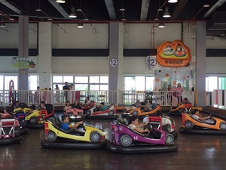
幸福碰碰車
以繽紛彩繪的跑車為主題，讓小朋友駕駛最酷、最炫的跑車，奔馳與追逐。 尖叫指數 ⚡⚡⚡☁☁ 溫馨指數 🌞🌞🌞🌞☁ 戀愛指數 💗💗💗💗💗

Slide 5
資訊來源
兒童樂園https://www.tcap.taipei/cp.aspx?n=57F1A46B66881160

Slide 6

兒童樂園簡介

